Slide 1
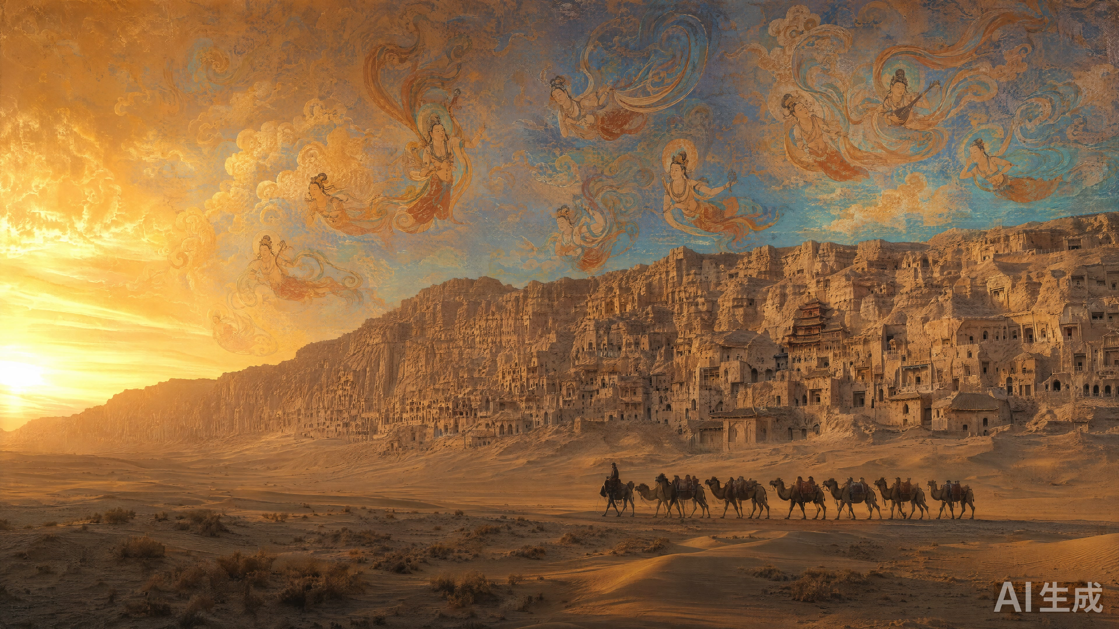
敦煌艺术与丝路文明
DUNHUANG · SILK ROAD CIVILIZATION
通识课程教学配套课件 | 暗金 · 石青 · 赭石

Slide 2
课程导读
自公元前138年张骞凿空西域，至公元366年莫高窟肇建，再至今日毫米级数字采集——
本课程以八个时空章节，邀你凝望一段延续两千余年的文明对话。
• 知识讲解 · AI 语音朗读 · 高清壁画细节 | 互动丝路地图 · 三十城 | 数字文物长廊 · 四十件
暗金
石青
赭石

Slide 3
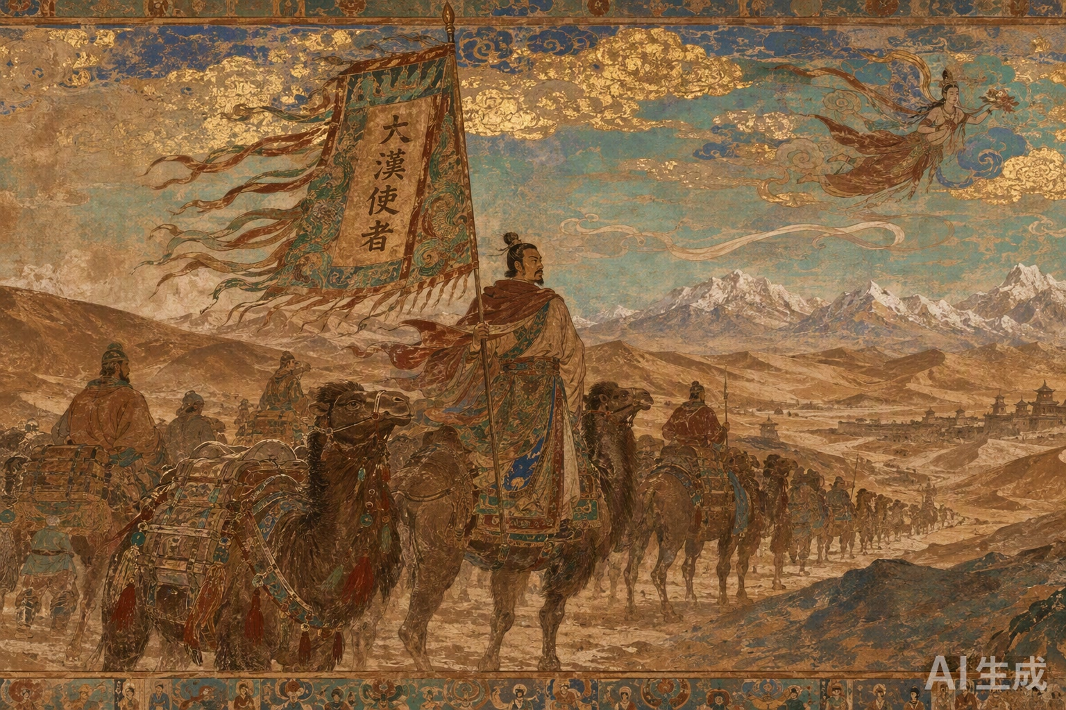
第一章 · 西汉
张骞出使
凿空西域，丝路初开
公元前138年，张骞奉汉武帝之命出使西域，欲联络大月氏共击匈奴，历十三年两度被俘，虽未达军事目的，却带回了中原对西方的第一次系统认识，史称「凿空」。
01 / 08

Slide 4
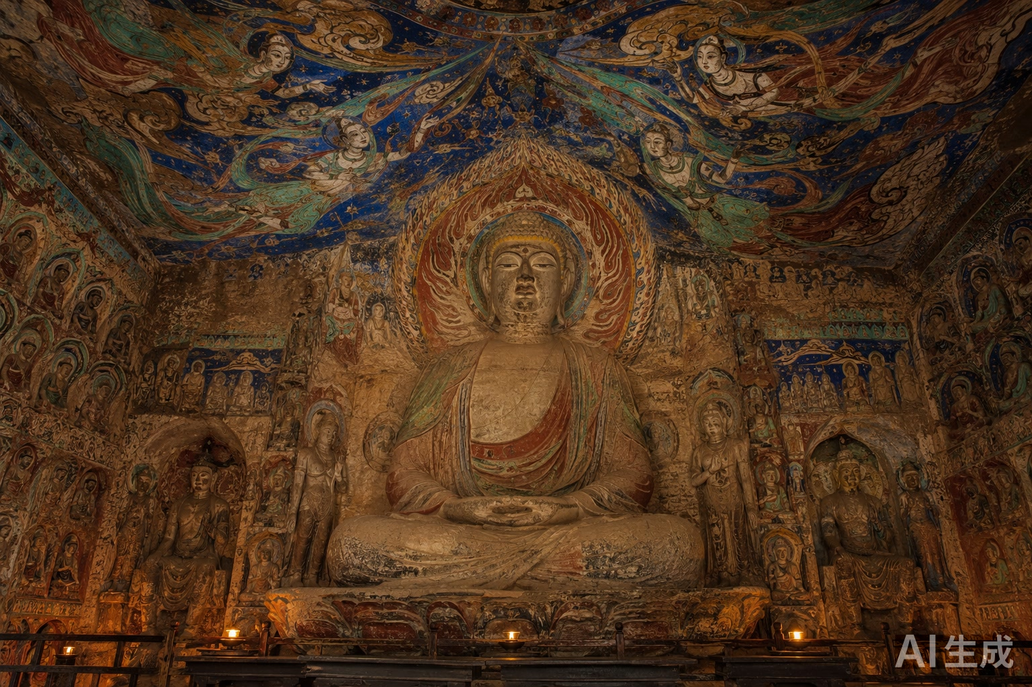
第二章 · 魏晋十六国
魏晋石窟
佛光初照，莫高肇建
公元366年，沙门乐僔于鸣沙山东麓凿下莫高窟第一龛，开启延续千年的造窟运动。早期洞窟多为中心塔柱窟，壁画以本生故事、弥勒信仰为主。
02 / 08

Slide 5
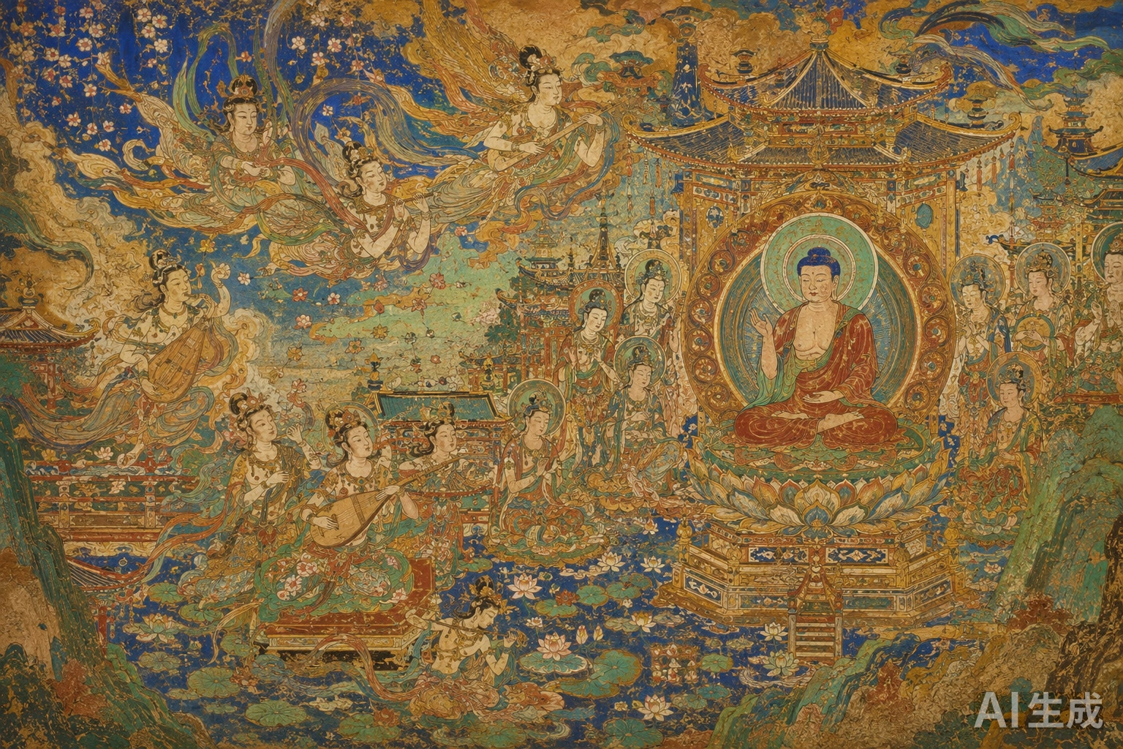
第三章 · 盛唐
盛唐经变
华音遍满，净土庄严
盛唐国力鼎盛，经变画大规模取代故事画，以恢弘构图描绘佛国净土。飞天无翼无羽、仅凭飘带凌空，成为中国美学的超级符号。
03 / 08

Slide 6
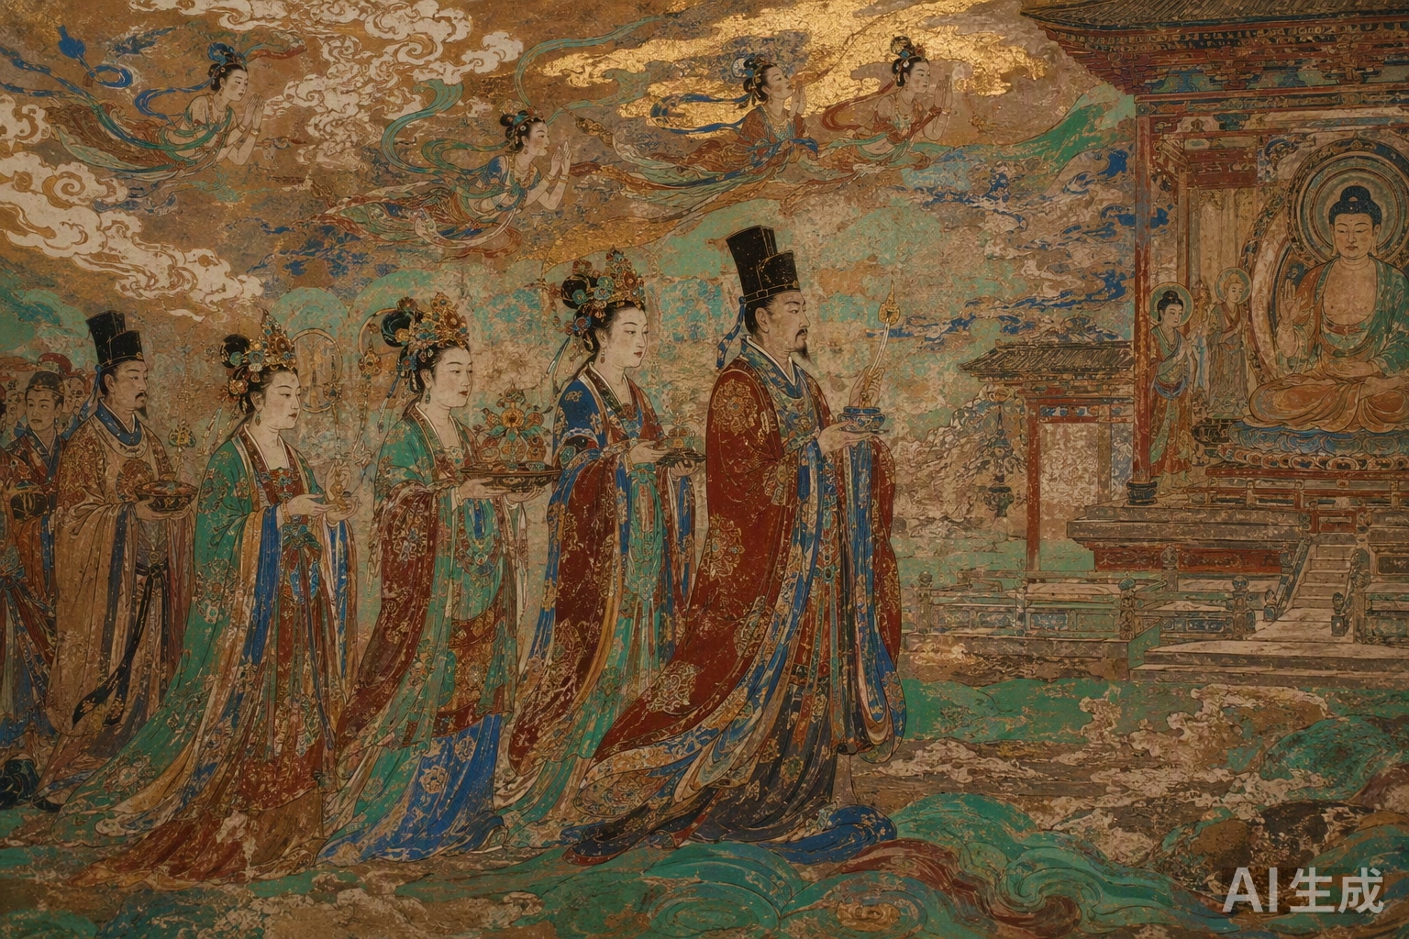
第四章 · 五代宋
五代供养人
曹氏画院，供养留影
归义军曹氏设画院使壁画程式化；供养人画像大幅增加，是研究中古服饰、社会与丝路家族联姻的珍贵图像档案。
04 / 08

Slide 7
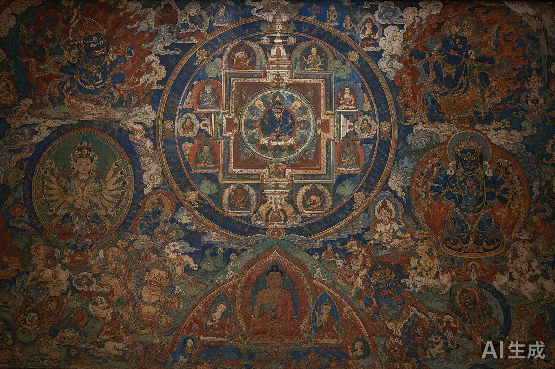
第五章 · 西夏元
西夏元蒙
密教东渐，曼荼罗兴
藏传密教沿河西东渐，元代尊萨迦派。榆林窟曼荼罗以严整几何容纳法界，深蓝朱红金线交辉，汉藏西夏蒙古画工技法并用。
05 / 08

Slide 8
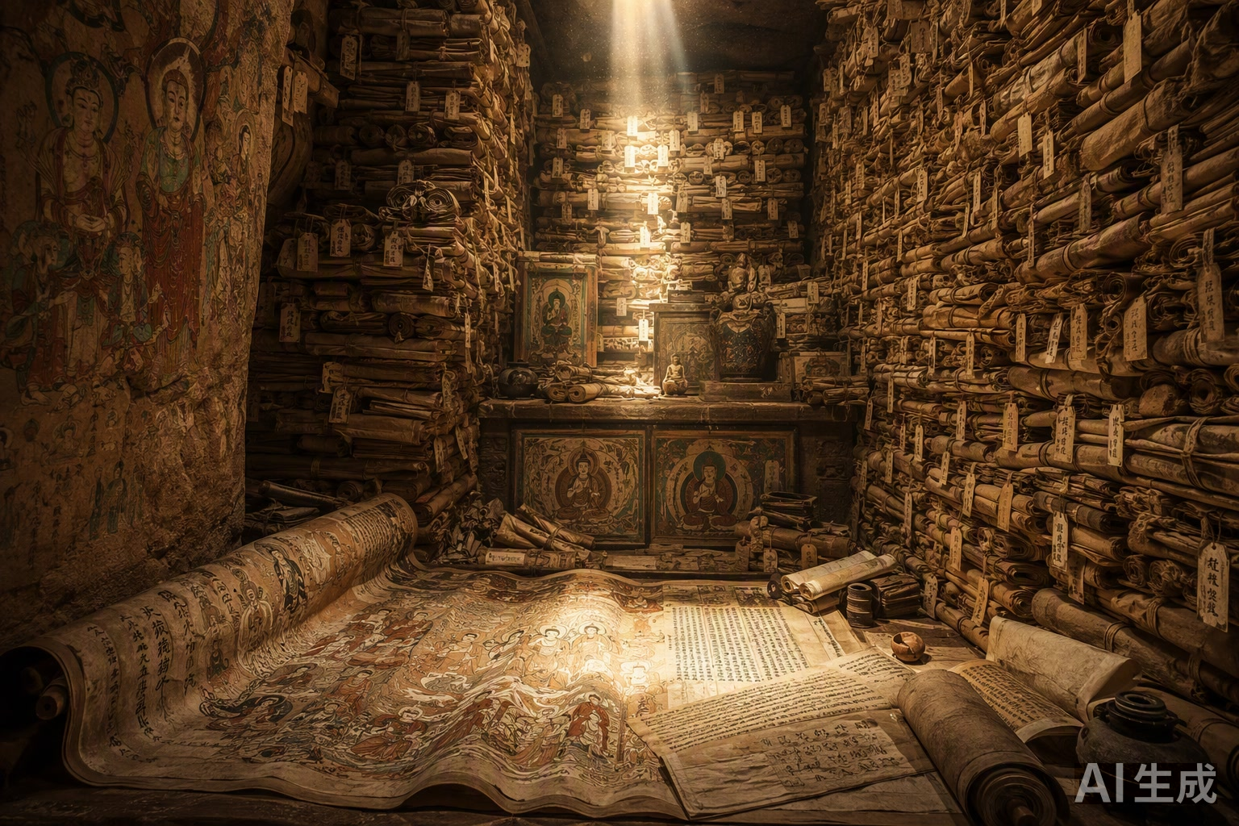
第六章 · 北宋初
藏经洞
封存千年，重见天日
公元1900年，王圆箓道士偶然发现第17窟密室，内藏4至11世纪写经绢画逾五万件，被誉为「中世纪的东方图书馆」，敦煌学由此诞生。
06 / 08

Slide 9
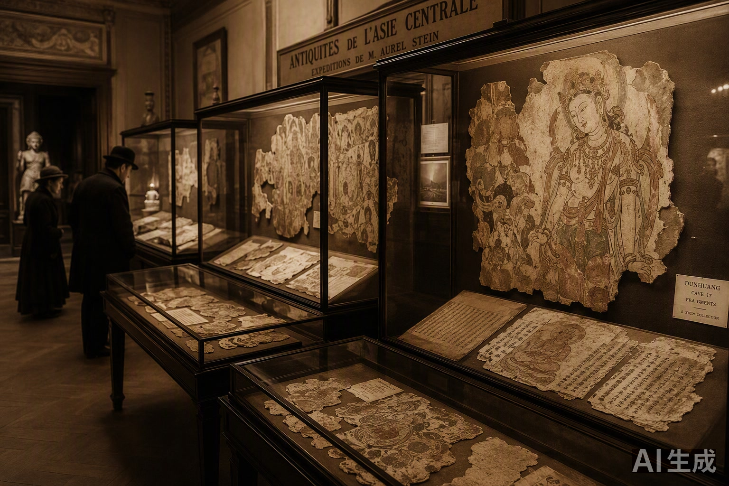
第七章 · 近代
近代流散
国宝蒙尘，痛史留痕
斯坦因、伯希和等运走大批敦煌文物分藏欧美，构成中国近代文物史最沉痛的一章。1944年国立敦煌艺术研究所成立，始有专门保护机构。
07 / 08

Slide 10
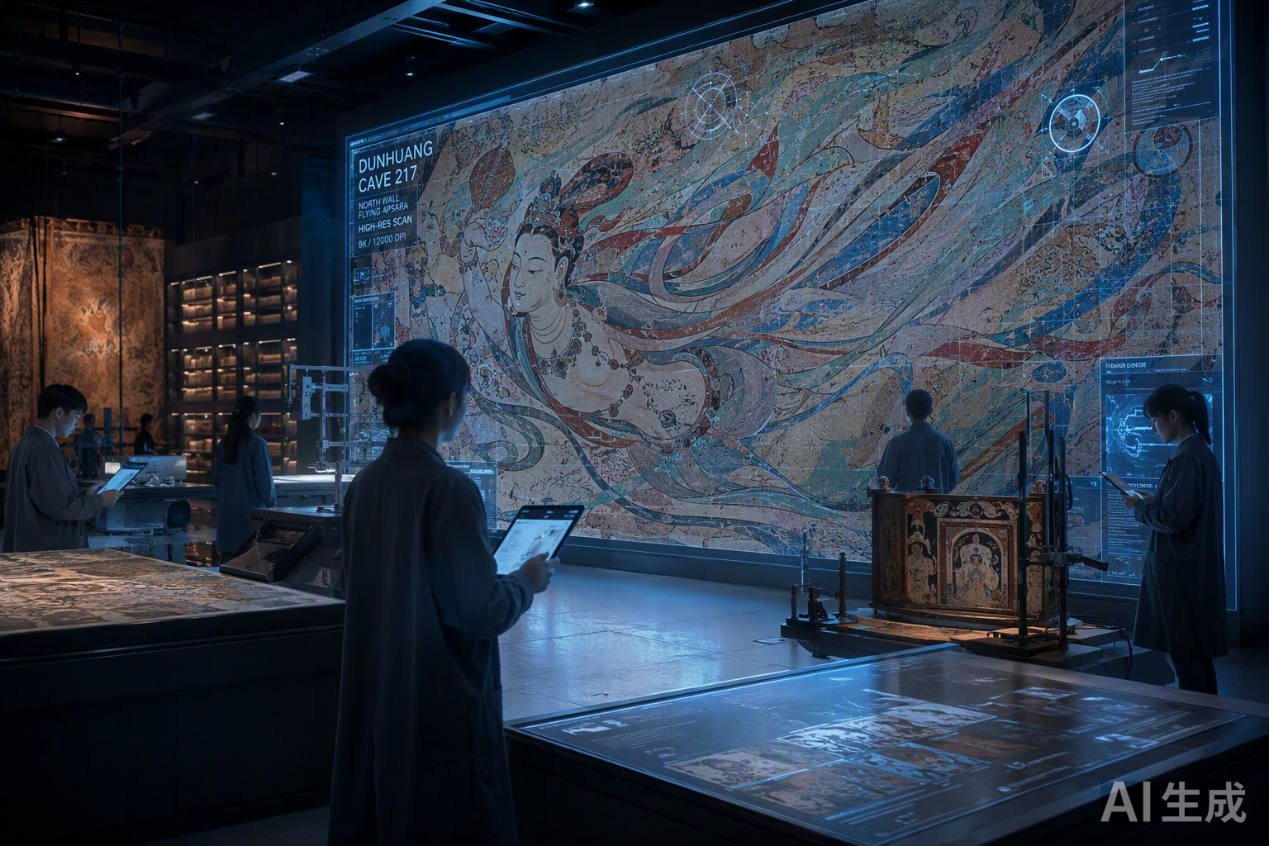
第八章 · 当代
当代数字化
数字永生，云上敦煌
「数字敦煌」工程以毫米级高分辨率采集全部洞窟，建成全球最大石窟数字资源库，让千年壁画在云端获得永生，并向公众开放共享。
08 / 08

Slide 11
敦煌的尺度
735
45000㎡
2415
50000+
1987
洞窟
壁画
彩塑
藏经洞文书
世界遗产
世界现存规模最大、内容最丰富的佛教艺术宝库。
数字敦煌工程以毫米级高分辨率采集全部洞窟，建全球最大石窟数字资源库，在云端永生。

Slide 12
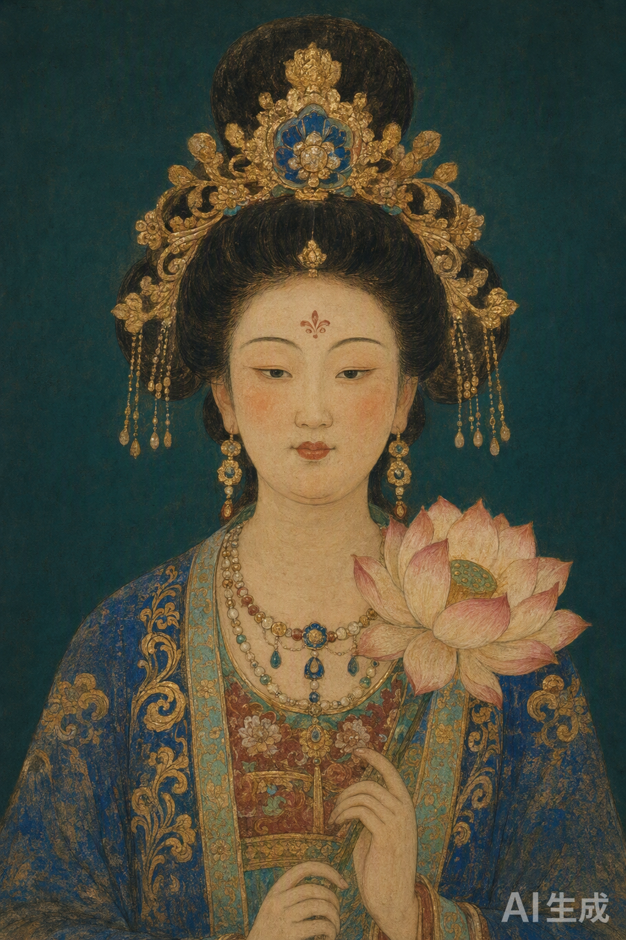
结语 从守护到永生
从张骞凿空到乐僔开窟，从盛唐经变到藏经洞封存，从近代流散到数字永生——
敦煌的两千年，是一部以颜料、塑土与写本写就的文明对话史。
多元不必消融于一尊，差异恰是创造的源泉。
谢谢聆听 · 课程门户 敦煌艺术与丝路文明

